Slide 1






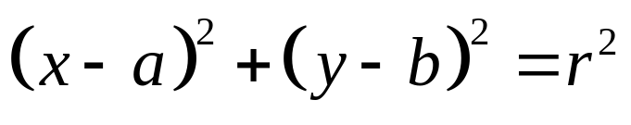
圆
复习回顾：
平面内，动点Ｍ到定点A的距离等于定长r(r>0)的点的轨迹;
1.定义：
2.方程：
3.几何性质：
求曲线的方程的基本步骤:
(1)建适当的坐标系,设动点M坐标（x,y）；
(2)列出点M满足的条件；
(3)列方程 f(x,y)=0;
(4)化简方程为最简形式；
(5)检验完备性；

Slide 2
第二章 圆锥曲线与方程
椭圆 双曲线 抛物线

Slide 3
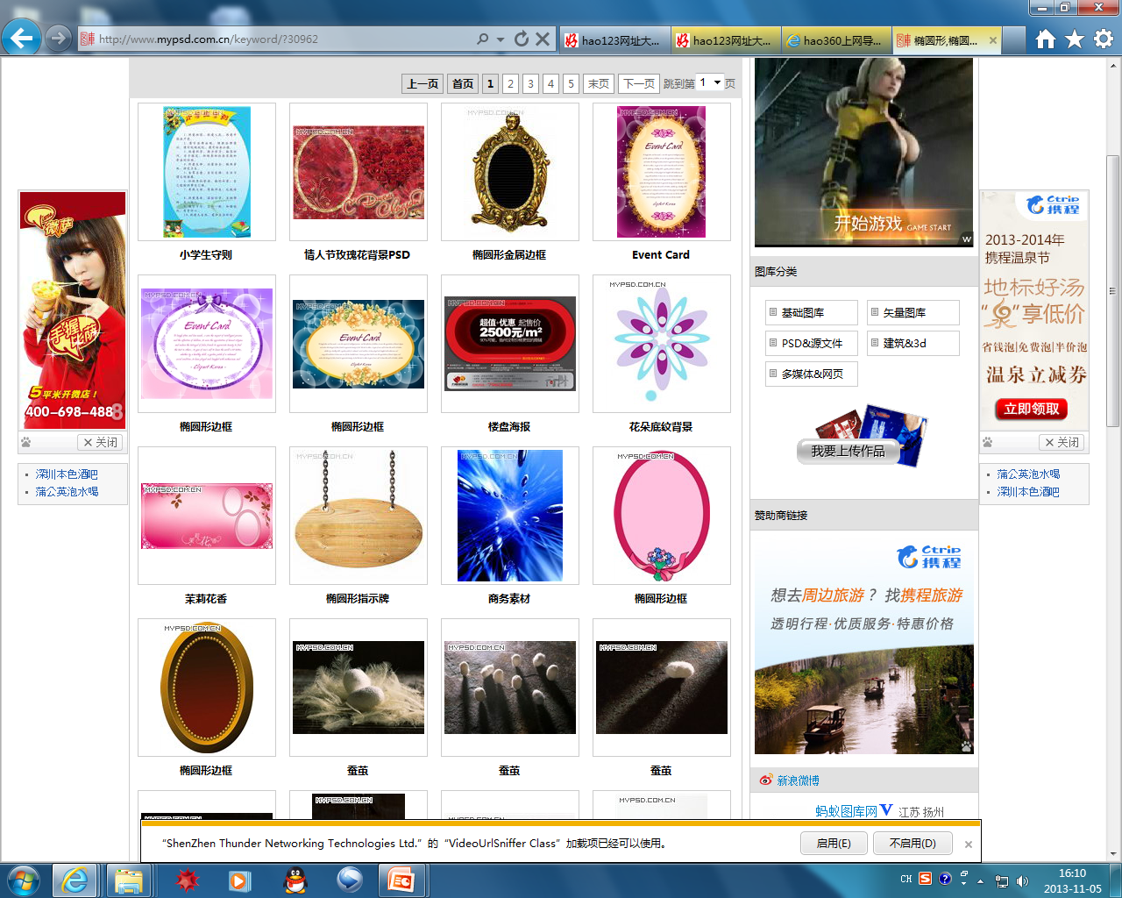
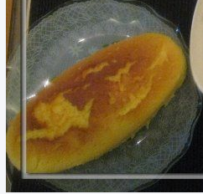
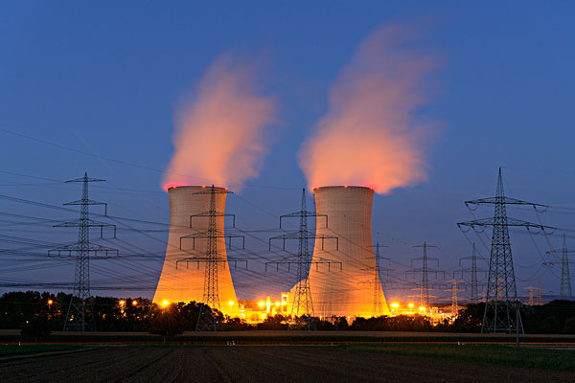

椭圆是生活中常见的一种图形，如：
探照灯
发电厂的冷却塔

Slide 4
探究1：取一根没有弹性的细绳,两端固定在图板上,中间松驰,用铅笔尖把绳子拉紧,使笔尖在图板上慢慢移动,看看笔尖会画出一个什么样的图形? 动手作一作!

Slide 5
2.1.1椭圆及其标准方程

Slide 6

一、椭圆的定义：
平面内与两个定点F₁ 、F₂ 的距离的和等于常数 的点的轨迹叫做椭圆.
（大于|F₁ F₂ |）
其中F₁ 、F₂称为焦点，
|F₁F₂|称为焦距（一般用2c表示）.
注意：定义中要求常数大于|F₁ F₂ |, 即2a>2c.
探究2：
(1)若2a=2c,则其轨迹为___________;
线段F₁ F₂
不存在
(2) 若2a<2c ,则其轨迹___________.

Slide 7






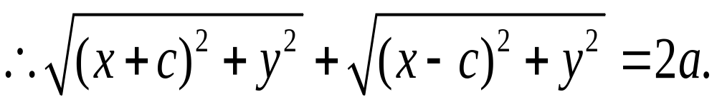
二.根据椭圆的定义,我们如何求椭圆的方程呢？
建立如图所示直角坐标系，
设M (x,y)为椭圆上任一点,
则F₁ (-c,0) 、F₂ (c,0)，
|F₁F₂| ＝2c,常数为2a, (2a>2c)
|MF₁| ＋ |MF₂| ＝2a,

Slide 8
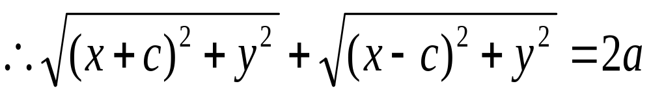
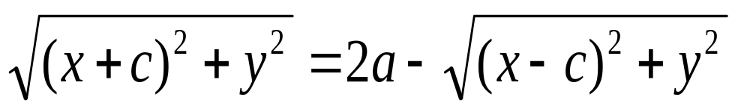
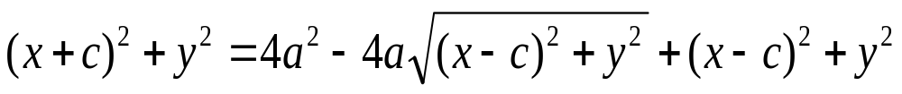
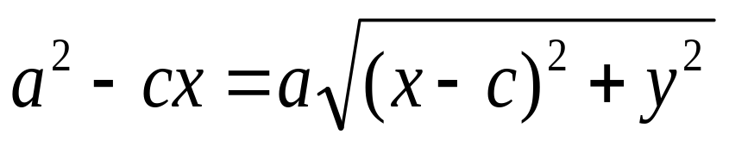
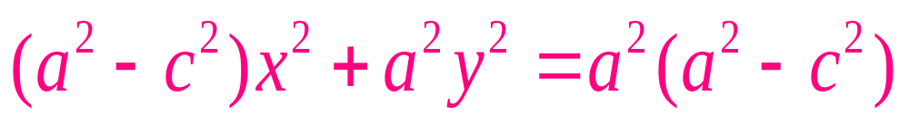
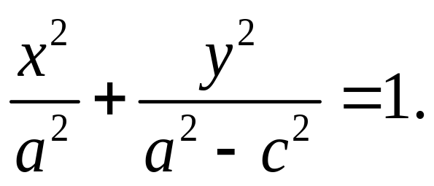
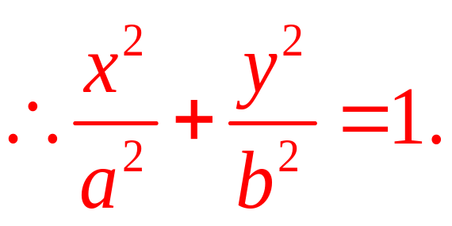
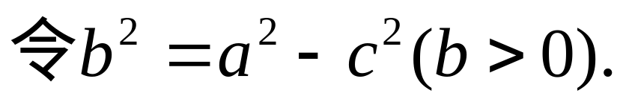
思考：在运算中，你是否有更多的思考和担心呢？

Slide 9
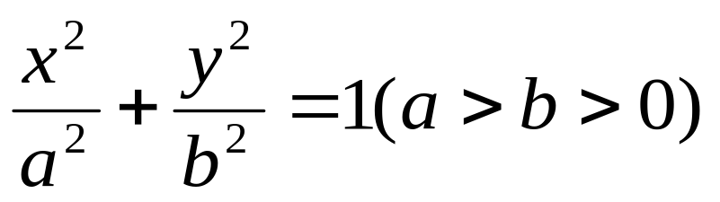
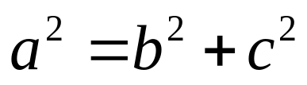

称为椭圆的标准方程(1),其中 .
它表示焦点F₁ (-c,0) 、F₂ (c,0) 在x轴上椭圆的标准方程.
当焦点在y轴上时，
焦点为F₁ (0,-c)、 F₂ (0,c)
y
F₂
椭圆的方程为
x
也是椭圆的标准方程.
M
F₁

Slide 10


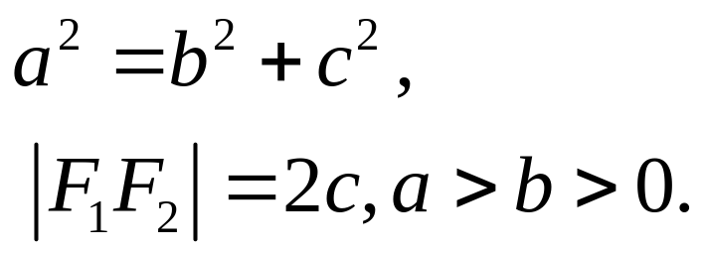
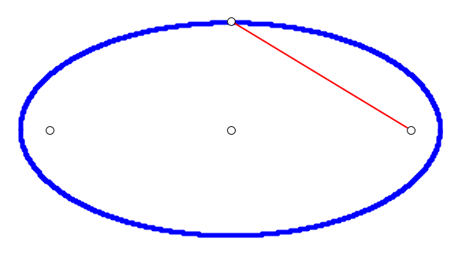







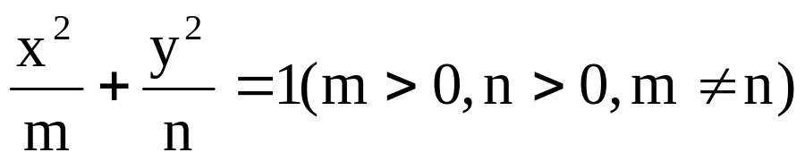
区分椭圆的两个标准方程的异同：
焦点为F₁ (-c,0) 、F₂ (c,0)，
焦点为F₁ (0,-c)、 F₂ (0,c)
y
F₂
x
M
F₁
椭圆的标准方程的一般式：
说明：椭圆的方程与坐标系的选取有关系，只有椭圆的中心在坐标原点，焦点在坐标轴上时，椭圆的方程才具有标准形式；
Ax² +By² =1（A>0,B>0,且A≠B)

Slide 11
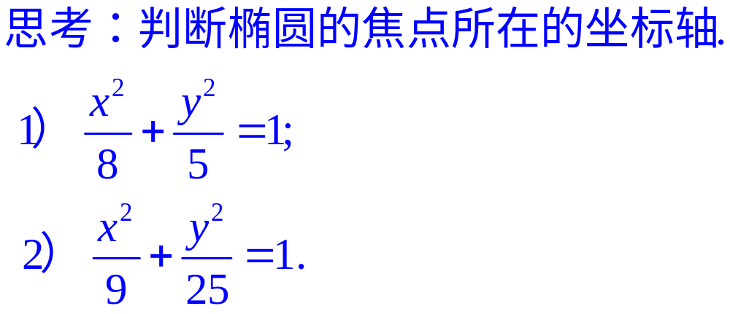

Slide 12
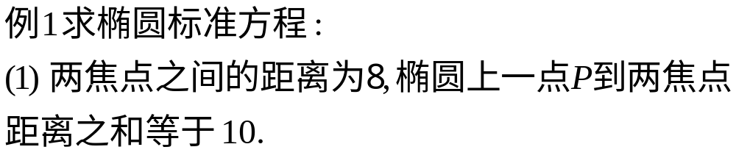
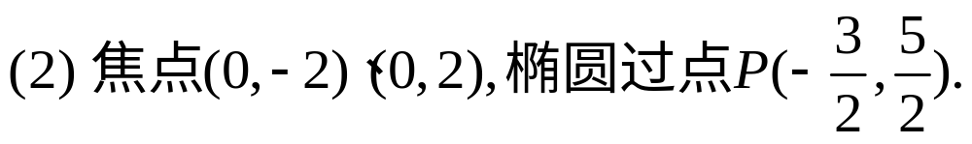
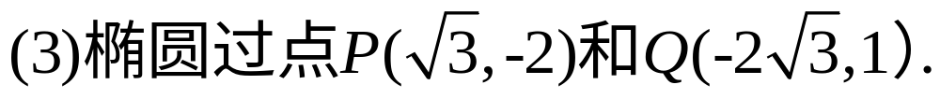
典例选讲

Slide 13
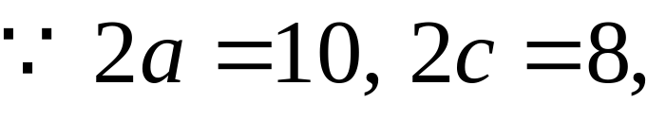
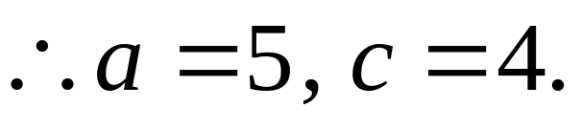
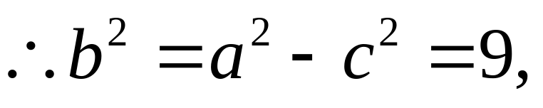
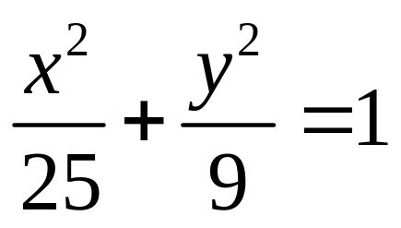
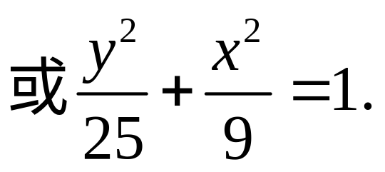
解(1):
∴
所以所求椭圆的标准方程为

Slide 14
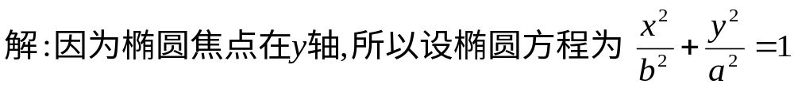

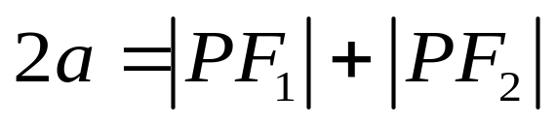
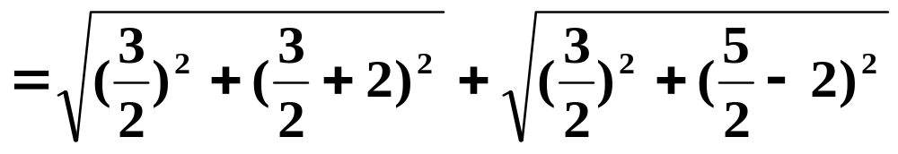
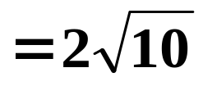
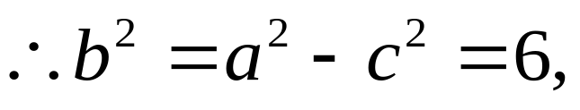
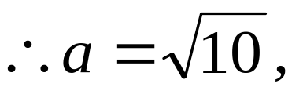
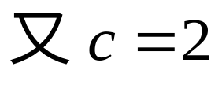
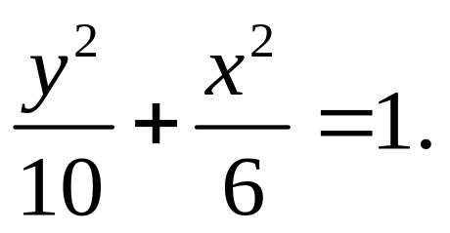
所求椭圆的标准方程为
解：设椭圆的标准方程：Ax² +By² =1（A>0,B>0,且A≠B)

Slide 15

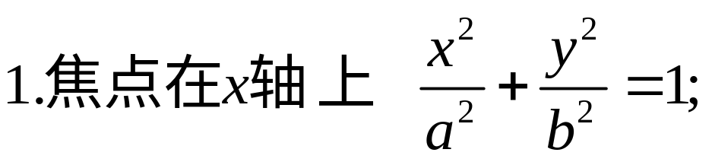
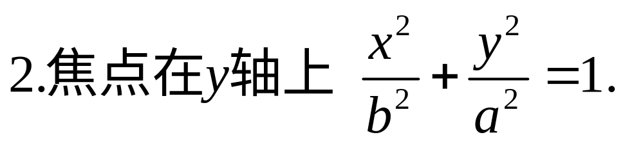
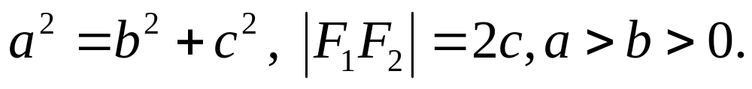
小结：
1.椭圆的定义：
平面内与两个定点F₁ 、F₂ 的距离的和等于常数（大于|F₁ F₂ |）的点的轨迹叫做椭圆(ellipse).
其中F₁ 、F₂称为焦点， |F₁F₂|称为焦距（一般用2c表示）.
2.椭圆的标准方程：

Slide 16
作业：
教科书P36页1，2,3；
P42页1，2
全品导学案12-13页例1,2及其变式.

Slide 17
巧妙听到别人说活的秘密
意大利的西西里岛有一个叫吉尔真提的大教堂。
教堂的内部结构呈椭球体，我们知道，椭球体有两个焦点。其中的一个焦点被无意识地选择为放置忏悔椅的地方，一个人一次偶然发现在另一个焦点处能听到忏悔人对牧师所作的忏悔，出于好奇，于是他经常去偷听别人对牧师所作的忏悔，有时他还邀请他的朋友一起去听。恰好有一天是他的妻子来做忏悔，他听到的都是妻子对自己的怨言，朋友也都借此知道了他的许多行径.
应了古人的一句谚语：靠在墙边偷听的人只能听到自己的丑行。
为什么他能听到忏悔人的忏悔呢？这是因为在一个椭圆形的房间里，在一个焦点上发出的声音会像光线那样在另一个焦点上聚集，如图所示。所以第二个焦点处能听到第一个焦点上的谈话。
无独有偶，美国华盛顿国会的国众议院大厅是一个的半球形屋顶，在大厅一边轻声耳语，在另一边也能被人听到，所以议员们的秘密谈话不止一次地被人偷听到。其原因，也是这个道理。

Slide 18
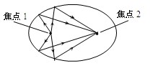
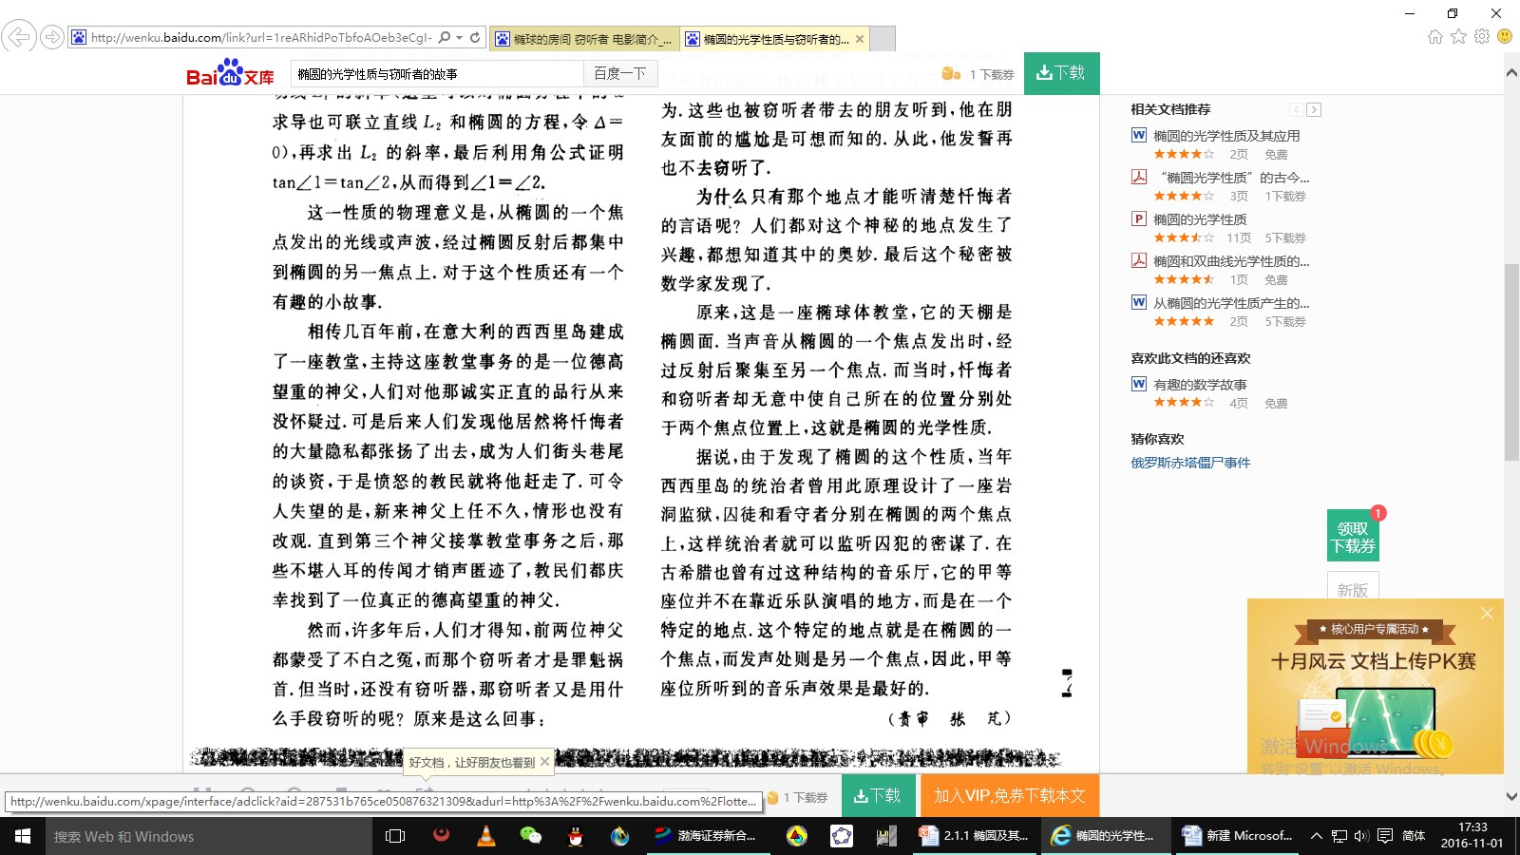

Slide 19

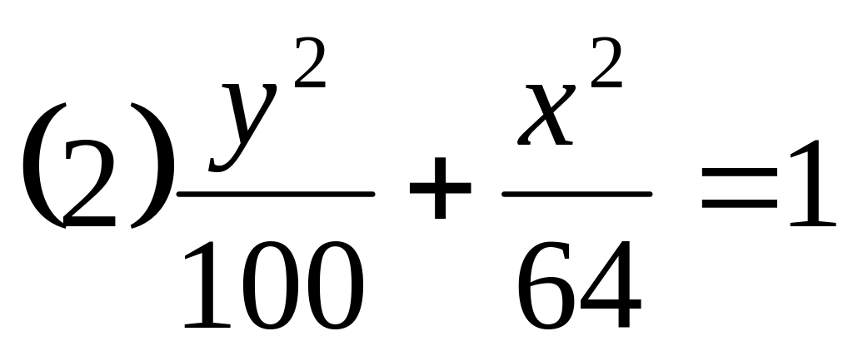
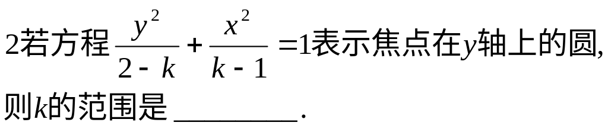

1、判断下列各椭圆的焦点所在的坐标轴并指出a、b、c的值.
(1)因为x项的分母大，故椭圆的焦点在x轴上。其中a=5,b=4,c=3
(2)因为y项的分母大，故椭圆的焦点在y轴上。其中a=10,b=8,c=6

Slide 20


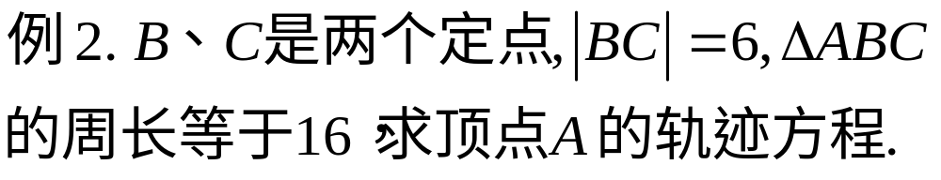



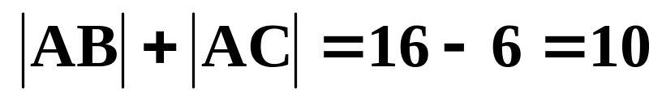

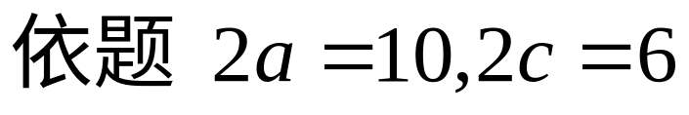
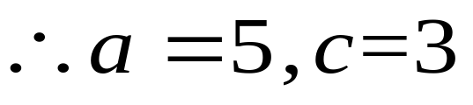
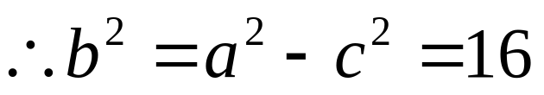
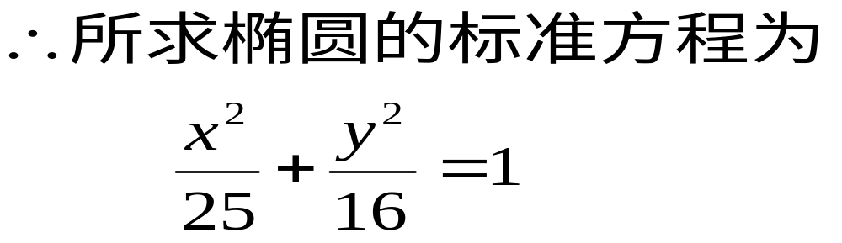
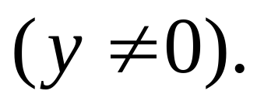
与椭圆有关的轨迹（轨迹方程）问题：

Slide 21
例2、已知B、C是两个定点，|BC|=6，且△ABC
的周长等于16，求顶点A的轨迹方程。
变题一：已知B(-3,0)，C(3,0)，|CA|、|BC|、
|AB|成等差数列，求A点的轨迹方程。
变题二：在△ABC中, B(-3,0)，C(3,0)，
sinB+sinC=2sinA，求顶点A的轨迹方程。

Slide 22
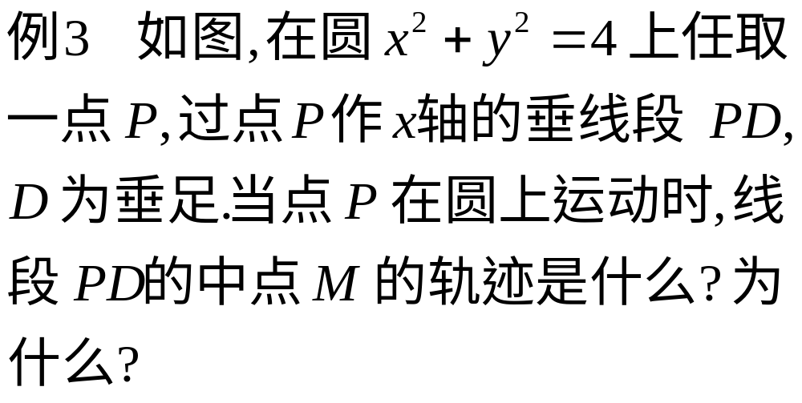









Slide 23




相关点法 代入法.

Slide 24
教材35页
例3.设点A，B的坐标分别为(-5,0),(5,0)，直线AM，BM相交于点M，且它们的斜率之积是-4/9, 求M的轨迹
y
M
A
O
B
x

Slide 25



Slide 26



Slide 27














Slide 28
1.如果方程x²+ky²=2表示焦点在y轴上的椭圆。求k的取值范围
2.若椭圆2kx²+ky²=1的一个焦点坐标是(0,4),求k的值.
3.“一个动点到两个定点的距离之和为常数” 是“这个动点的轨迹为椭圆”的( )条件。
(A)充分不必要条件 (B)必要不充分条件
(C)充要条件 (D)即不充分也不必要
作业：
1）全品练习册15---16页；
2）全品测评卷 单元测评（一）

Slide 29
小结：
1）椭圆的定义及其标准方程。
2）如何根据椭圆的标准方程知道椭圆
的焦点位置?

Slide 30

练习：已知点M在椭圆 上。MA垂直于椭
圆焦点所在直线，垂足为A，并且P为线段MA的中点，求P点的轨迹.
练习 .过点A(a，o)作圆O∶x²+y²=R²(a＞R＞o)的割线， 求割线被圆O截得弦的中点的轨迹．
练习 .点A(a，o)，P为圆O∶x²+y²=R²(a＞R＞o)上一点，求线段AP的中点的轨迹．

Slide 31
1）已知椭圆的方程为11x²+20y²=220,那么
它的焦距为____________.
2）椭圆25x²+16y²=400上点P到椭圆一个焦点
距离是3,则点P到另一个焦点的距离为_____.
3）若椭圆2kx²+ky²=1的一个焦点坐标是(0,4),
则k的值为______.

Slide 32


课堂总结：
1、椭圆的定义
平面内点M与两个定点F₁、F₂的距离的和等于常数（记|MF₁|+|MF₂|=2a）的点M的轨迹是：
椭圆
（1）当|MF₁|+|MF₂|>|F₁F₂|时点M的轨迹是为_____；
线段F₁F₂
（2）当|MF₁|+|MF₂|=|F₁F₂|时点的轨迹为_________;.
不存在
（3）当|MF₁|+|MF₂|<|F₁F₂|时点M的轨迹________。
2、椭圆的标准方程
-----X型
----Y 型
其中椭圆的焦点的位置由___________________ 来确定。
X²、y²项的分母的大小

